Slide 1


3R IT 15 04

Slide 2

Projektidee
Kombination
Netzwerktechnik – Medientechnik
Schulnetz
Auslastung der Geräte
Web-Interface
3D-Darstellung, Realtime Update
Marketing
Promotionvideo, Social Networks

Slide 3
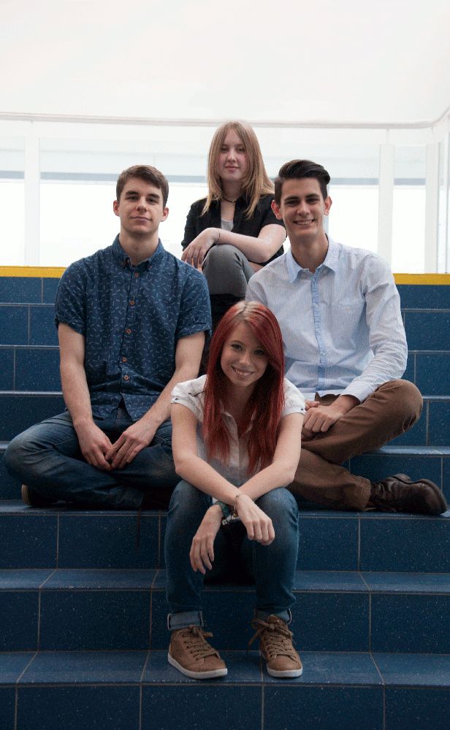
Projektteam
Sabine Schimpf
Web-Interface
Martin Hammerbacher
Datenbank
Gregor Ivancsics
Netzwerk
Abigail Steinhardt
Marketing

Slide 4
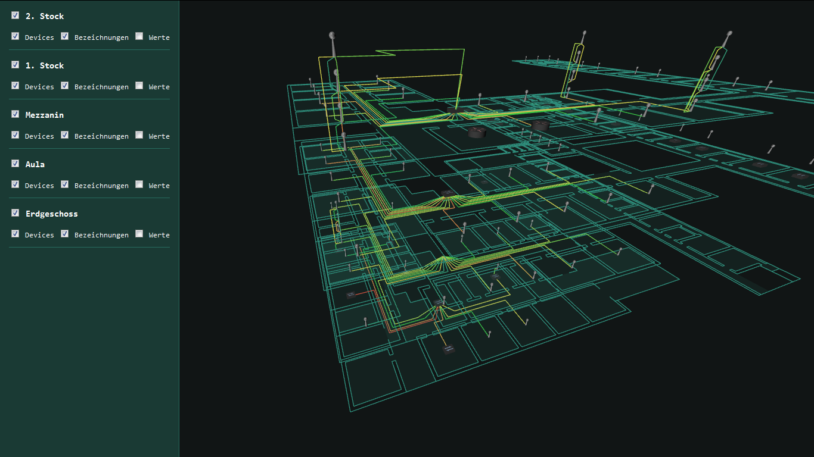
Übersicht

Slide 5

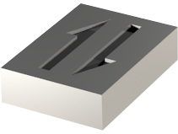

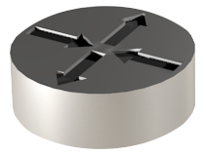
Funktionsweise
SNMP-Server

Slide 6
SNMP
Version 2c
Version 3
Authentifizierung
Nur durch Domänennamen
Sehr schwach
Verschlüsselung
Nicht vorhanden
Authentifizierung
Richtlinien für Gruppen und Benutzer
Verschlüsselung
AES, DES, 3DES

Slide 7
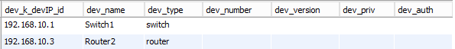
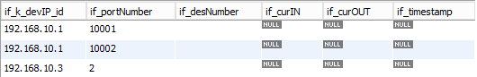
Datenbank
1:n

Slide 8
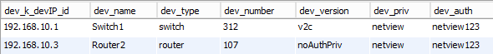
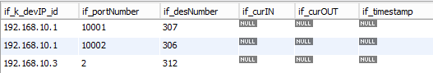
Datenbank
1:n

Slide 9

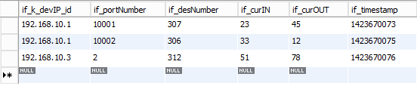
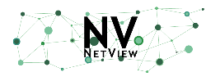

Ablauf
Web-Interface
Datenbank
SNMP-Server

Slide 10

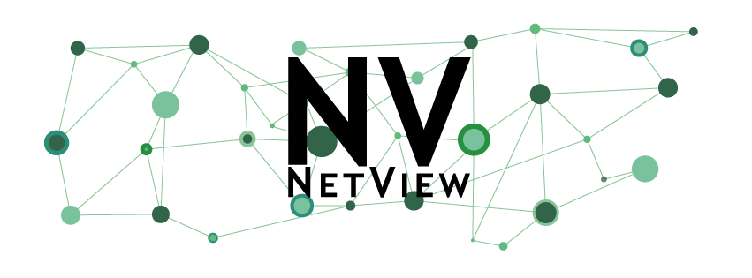
Web-Interface
Three.JS
WebGL
Prototype.JS
AJAX

Slide 11




Marketing
@NetView_HTL3R
Promotion-Video
NetView2014
www4.htl.rennweg.at/NetView

Slide 12

Logo

Slide 13
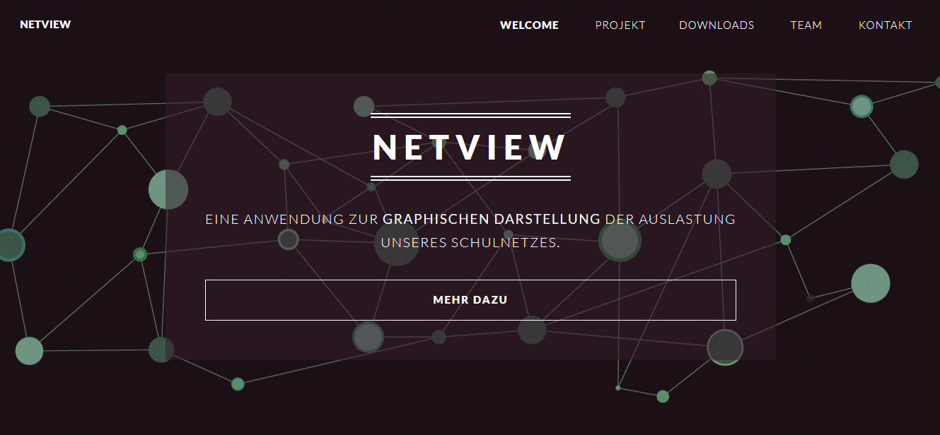
Website

Slide 14

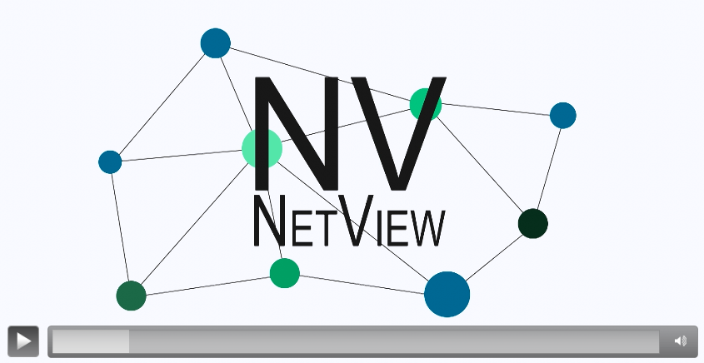
Promotion-Video

Slide 15

Promotion-Video

Slide 16
Resümee & Ausblick
Alle Ziele erfüllt
+ Optionales Ziel: Timeline
Neue Technologien
After Effects, Three.JS
Netzwerkgeräte konfigurieren
Livebetrieb in den nächsten Tagen

Slide 17

www4.htl.rennweg.at/NetView
netview@gmx.at
NetView2014
@NetView_HTL3R

